Slide 2
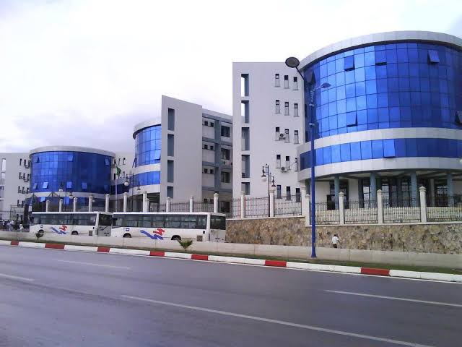
وزارة التعليم العالي والبحث العلمي
جامعة مساعديه محمد الشريف سو أهراس
كلية العلوم الاقتصادية وعلوم التجارية وعلوم التسيير
قسم: العلوم الاقتصادية
من إعداد الأستاذ(ة):
بلعورة هجيرة
السنة الجامعية:2023/2024
المحور الثاني: المعالجة المحاسبية لمختلفة الانشطة ومختلف العمليات البنكية:
الدرس 8: المعالجة المحاسبية اأذونات أو سندات الصندوق

Slide 3
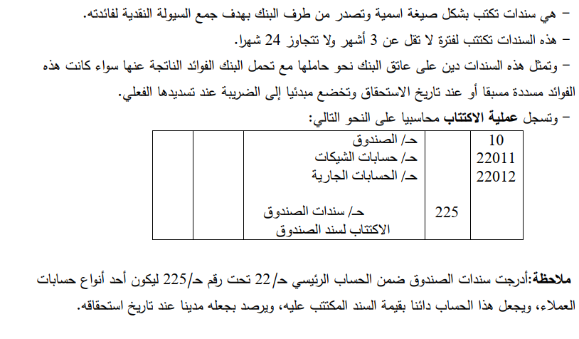

Slide 4
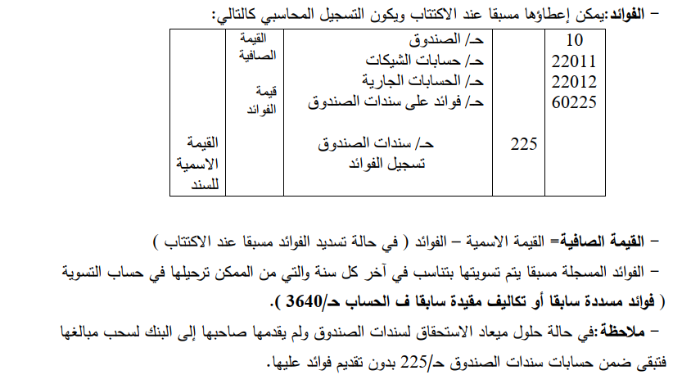

Slide 5
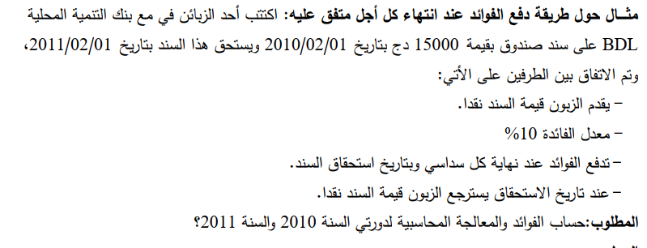
تصميم الدرس من أجل تعليم هجين | عنوان الورشة:
البيداغوجيا وعلم النفس التربوي في التكوين-التعليم عند الطالب. تقييم و إنشاء شبكات خاصة بالمهارات.  أساليب و طرق إعداد البرامج الخاصة بالتكوين.
المحاور المحددة في القرار
الوحدة التعليمية الأساسية
الوحدة
تصميم الدرس وفقا لهيكل بيداغوجي مناسب وتطبيق مبدأ المواءمة. | المهارات المستهدفة

Slide 6
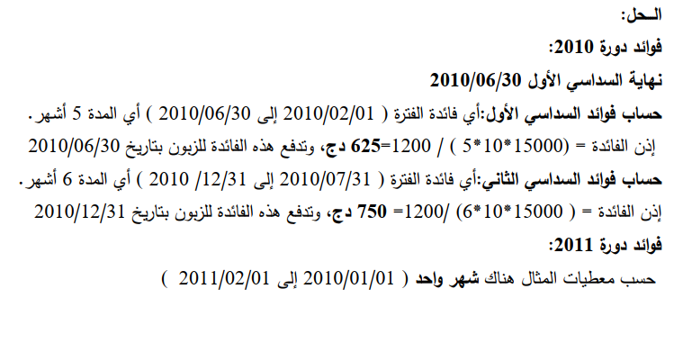
تصميم الدرس من أجل تعليم هجين | عنوان الورشة:
البيداغوجيا وعلم النفس التربوي في التكوين-التعليم عند الطالب. تقييم و إنشاء شبكات خاصة بالمهارات.  أساليب و طرق إعداد البرامج الخاصة بالتكوين.
المحاور المحددة في القرار
الوحدة التعليمية الأساسية
الوحدة
تصميم الدرس وفقا لهيكل بيداغوجي مناسب وتطبيق مبدأ المواءمة. | المهارات المستهدفة

Slide 7
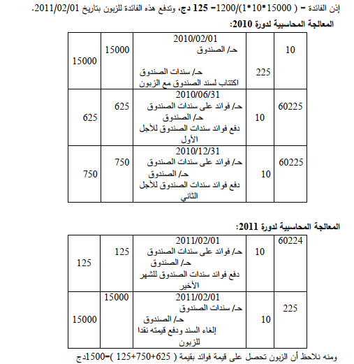
تصميم الدرس من أجل تعليم هجين | عنوان الورشة:
البيداغوجيا وعلم النفس التربوي في التكوين-التعليم عند الطالب. تقييم و إنشاء شبكات خاصة بالمهارات.  أساليب و طرق إعداد البرامج الخاصة بالتكوين.
المحاور المحددة في القرار
الوحدة التعليمية الأساسية
الوحدة
تصميم الدرس وفقا لهيكل بيداغوجي مناسب وتطبيق مبدأ المواءمة. | المهارات المستهدفة

